Slide 1
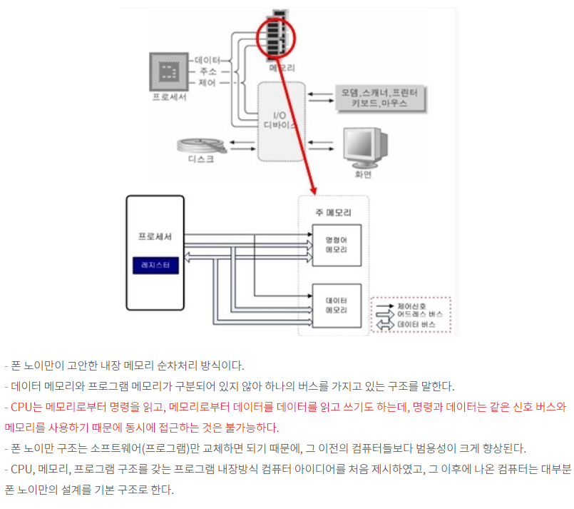
폰노이만 구조

Slide 2
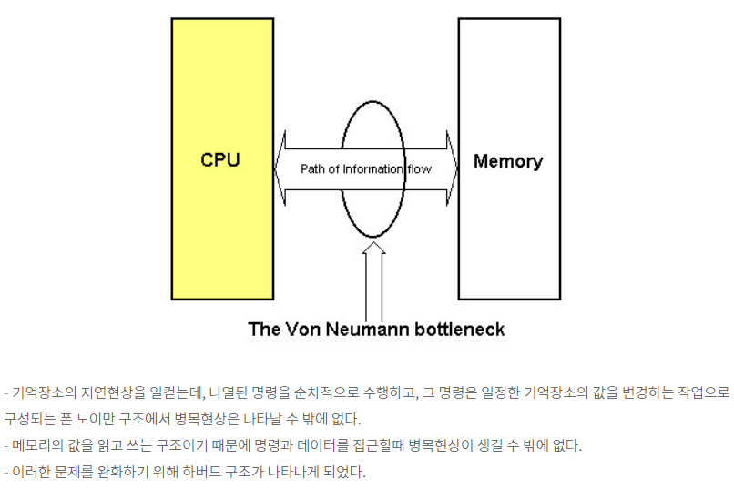
폰노이만 구조의 단점- 병목현상

Slide 3
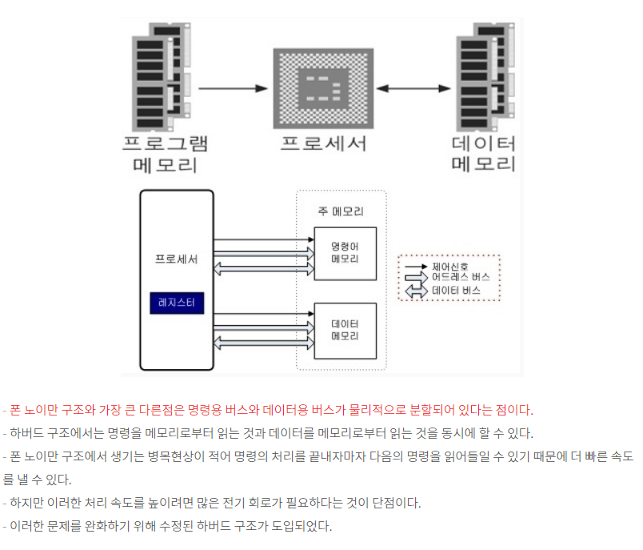
하버드 구조

Slide 4
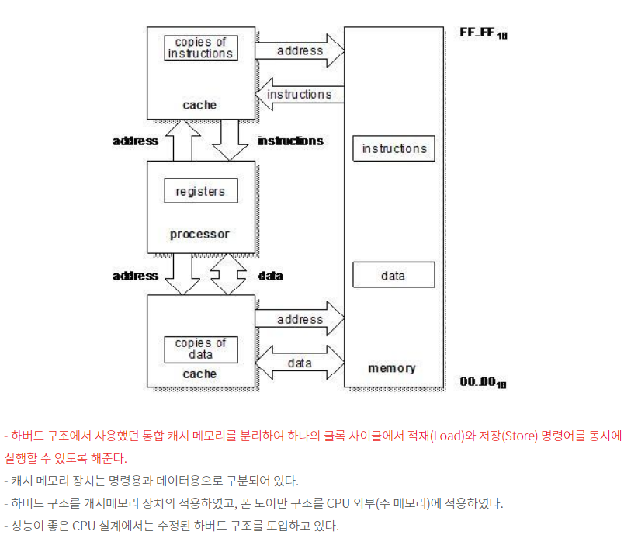
수정된 하버드 구조

Slide 5
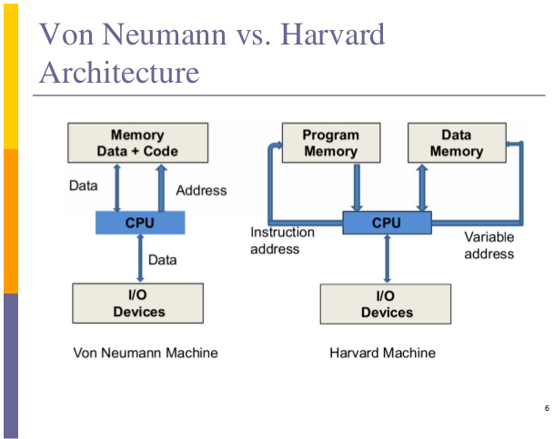
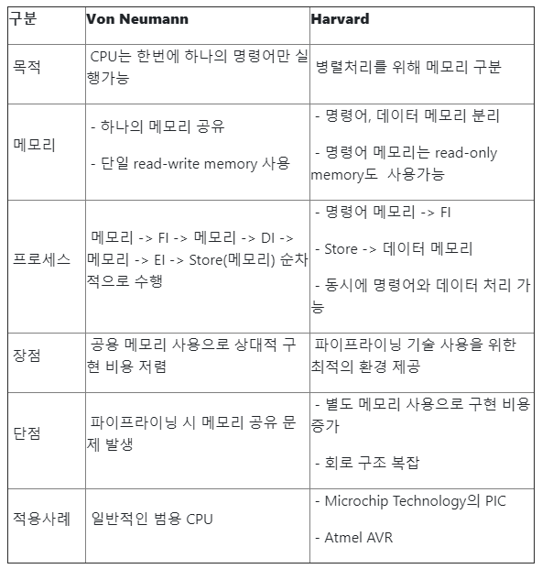
하버드구조 VS 폰노이만 구조 한눈비교

Slide 6
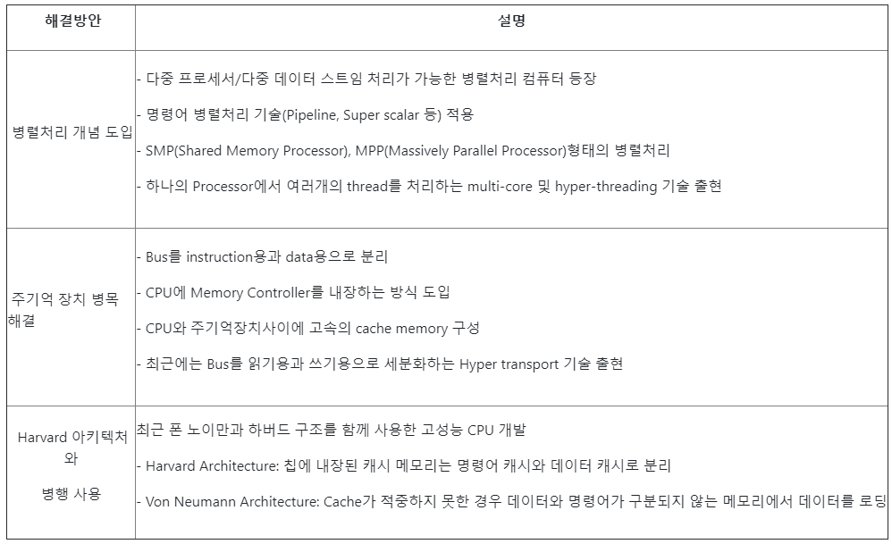
폰노이만 구조 대책

Slide 7
출처
https://sangcho.tistory.com/entry/%ED%8F%B0-%EB%85%B8%EC%9D%B4%EB%A7%8C-%EA%B5%AC%EC%A1%B0-vs-%ED%95%98%EB%B2%84%EB%93%9C-%EA%B5%AC%EC%A1%B0
http://www.jidum.com/jidums/view.do?jidumId=394

